Slide 1
Política empresarial, ética y responsabilidad social corporativa
Alumnos:
Angélica Morales
Daniel Soto
Alan Domínguez
Fidel Salazar

Slide 2
INTRODUCCIÓN

Slide 3
INDUSTRIA Y MERCADO
Agua en México
Nuestro país posee aproximadamente el 0.1% del total de agua dulce disponible a nivel mundial, esto determina que un porcentaje importante del territorio nacional esté catalogado como zona semidesértica.
Datos:
Un Mexicano consume aproximadamente en promedio 360 litros de agua al día.
70% del agua es extraída del subsuelo.
10.6 millones de personas no cuentan con agua potable en México.
Entre 30 y 50% del agua para abastecimiento público se pierde en fugas.
17% de agua potable es para uso industrial y comercial.
46% es para uso doméstico.
37% pertenece a tomas clandestinas.
México ocupa el lugar 106 de 122 en calidad mundial de agua.
80% de agua en buena calidad se encuentra en los acuíferos.
27% de las aguas superficiales son de calidad aceptable.
24% de ésas no se usan porque están muy contaminadas.

Slide 4
INDUSTRIA Y MERCADO
Monterrey
La hidrografía de Monterrey es que cuenta con muy escasas corrientes permanentes de agua, la más importante es el río Santa Catarina que se alimenta de las lluvias que caen en La Huasteca y cruza la ciudad de Poniente a Oriente, también hay algunos arroyos que lo alimentan pero la mayoría del tiempo sus causes están secos.
Datos:
- El área metropolitana de Monterrey es la tercera más poblada de México de 4.1 millones de habitantes en N.L. aproximadamente 1.5 millones viven en la ciudad.
- Tiene la renta per cápita más alta del país considerada una ciudad beta por ser globalizada y competitiva
- La segunda ciudad más rica de México
- Considerada como la ciudad con mejor calidad de vida en el país y la séptima de Hispanoamérica
- Economía fuerte por ser la base de muchas empresas nacionales e internacionales como Cemex, Oxxo, FEMSA y es llamada La Capital Industrial de México.

Slide 5
LA EMPRESA
1906 Se constituye la compañía Agua y Drenaje de Monterrey​
Se otorga una concesión por 99 años con varias condicionantes, entre ellas que realice las obras necesarias para​:
Instalar drenaje en la ciudad​
Conducir las aguas a ella​
Distribuirlas en las mismas ​
Dar salida a las aguas sobrantes y desperdicios
Las principales fuentes de abastecimiento eran
Una galería de infiltración en el lecho del Río Santa Catarina que conducía a un tanque ubicado en las faldas del cerro del Obispado (538 litros x segundo)
Manantial conocido como la Estanzuela , llevando el agua hasta el tanque Guadalupe , en la colonia Independencia (94 litros x segundo).
1945 El Gobierno del Estado dispone la compra de la compañía al no poder la compañía Agua y Drenaje de Monterrey concluir las obras necesarias para atender la demanda de la población
SERVICIOS DE AGUA Y DRENAJE DE MONTERREY
1956 Se expide Ley que crea Servicios de Agua Y Drenaje de Monterrey (SADM) como Institución Pública Descentralizada, con el objetivo de prestar el servicio público municipal del agua y drenaje de Monterrey
Durante los años 50´s las principales fuentes de agua eran:
Acueductos de San Francisco y Cola de Caballo
Acueducto proveniente de la Huasteca y de Mina
Posteriormente la presa Rodrigo Gómez

Slide 6
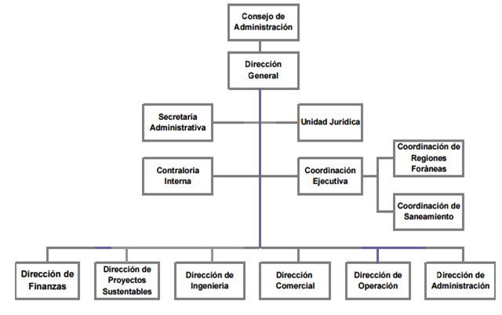
ESTRUCTURA
La estructura de Servicios de Agua y Drenaje de Monterrey se compone de la siguiente forma:

Slide 7
EL PROBLEMA
La problemática en este caso se ve reflejada en el impacto ambiental, social y económico de la región por las que pasaría el acueducto.
Medio ambiente:
Eliminación de vegetación, desplazamiento de especies, generación de emisiones de gases contaminantes, emisión de polvo, ruido, partículas de polvo, contaminación del suelo
Daños al ecosistema
Generación de energía eléctrica para impulsar el agua en mas de 500 km
Fracking
Social
Afectación a la actividad agrícola y ganadera de la región
Impacto a las comunidades cercanas al Río Pánuco
Violación del artículo 4 de la Constitución Mexicana
Económico
Incremento de la tarifas de agua para la región de Monterrey

Slide 8
LOS DILEMAS
• ¿es necesario destinar tantos recursos económicos a un proyecto que ni siquiera es sustentable en lugar de destinarlos a: construcción, rehabilitación y equipamiento de escuelas dignas?, construcción de hospitales y clínicas?, centros culturales recreativos y de esparcimiento?, resolver la problemática del drenaje pluvial?, transporte público?
• ¿es necesario traer agua de otra cuenca en lugar de mejor investigar en donde se pierde el 28% del agua en Monterrey?
• ¿es necesario pensar en una solución de “mover el agua” desde otro lado en lugar de implementar tecnologías que hagan que el agua rinda mejor en la ciudad?
• ¿es ético el implementar un proyecto sobre un recurso como el agua y en el cual no se tome la opinión de la ciudadanía (artículo 4 de la constitución)

Slide 9
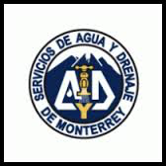
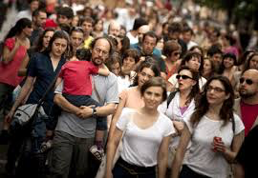
STAKEHOLDERS
Su principal interés se percibe que es el de satisfacer las necesidades de unos cuantos (concesiones a empresas privadas en el ojo del huracán: Grupo Higa)
Su interés es el de satisfacer la demanda de agua para Monterrey
Buscan las mejores y más eficientes formas de cuidar el vital líquido así como argumentar en contra del gobierno por llevar a cabo el proyecto Monterrey VI.
Su objetivo es tener un abasto suficiente de agua y al menor costo.

Slide 10
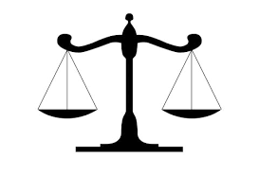
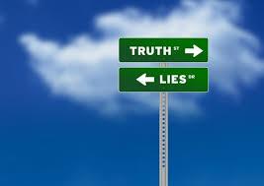
PRINCIPIOS
Libertad
Justicia
Vida
Verdad

Slide 11
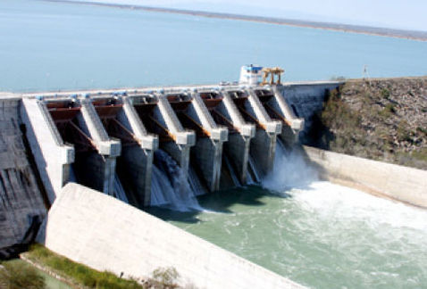
ALTERNATIVAS DE SOLUCION
Presa el Cuchillo – Segundo Acueducto
5 mts cúbicos por segundo / Expansión a 10 mts cúbicos.
Longitud de 102 kilómetros
Medio ambiente no sufre mas daño
Construcción de acueducto de aguas tratadas a Tamaulipas
Costo de 3 mil 400 millones / Incremento a 10 mil millones
Programas y uso de sistemas ahorradores
Disminución en los últimos 10 años del 1% anual
243 litros a 219 litros por persona diarios
Reducción de perdidas y filtraciones del 28% al 15 %
Sustitución de sanitarios y regaderas en 90% de casas anteriores al año 2000
Mil millones de pesos
Ahorro de 147 a 67 l/s anual
Abasto hasta 2040.

Slide 12
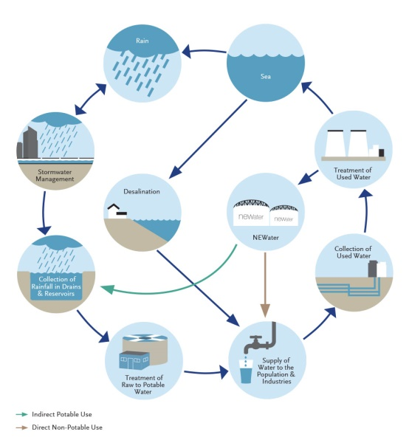
ALTERNATIVAS DE SOLUCION
Newater
Modelo probado en Singapur desde 2003
Abasto para 30% de la población 1.6 millones de habitantes
Agua 100% potable por arriba de estándares internacionales
Agua renovable No daña el medio ambiente
Se ajusta la calidad según el uso
Costo de 6,500 millones de pesos
Cosecha de agua
Captación de Agua de lluvia
Temporadas de lluvia en Nuevo León.
Se reduce el 50% del uso de agua cotidiano.
Filtro y purificación en nuevos dispositivos.
Abasto de 200 litros diarios para 5 personas por 1 mes

Slide 13
BIBLIOGRAFIA
Alianza mexicana contra el fracking. ¿qué es el fracking? http://nofrackingmexico.org/que-es-el-fracking/
Agua para todos
http://aguaparatodos.org.mx
Agencia Nacional de Agua de Singapur
http://www.pub.gov.sg/water/newater/Pages/default.aspx
Entrevista con Raúl Rubio Cano, premio periodismo nacional 2002 por la Federación de Asociaciones de periodistas mexicanos y miembro activo de la AC Red mexicana de acción por el agua.

Slide 14
PREGUNTAS

Slide 15
GRACIAS...

